Slide 1
Travail de cloche
Quel animal voulez-vous donner à un personnage de votre livre? Pourquoi?

Slide 2
Bonjour!
mercredi, le trente janvier

Slide 3
There will be an exam on Friday, February 1.

Slide 4
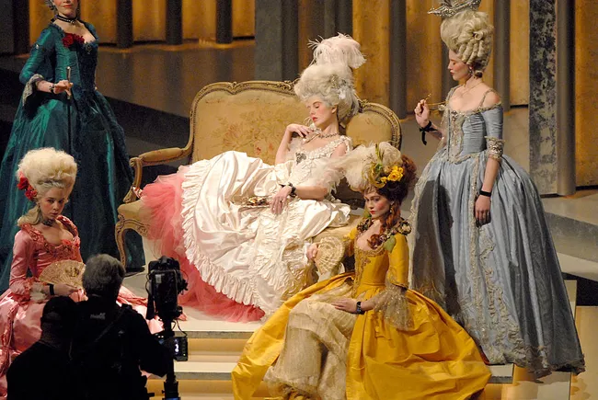
Versailles, est la série de télévision la plus populaire en France. Il n’a ni des vaches dansantes ni un cheval parlant.

Slide 5
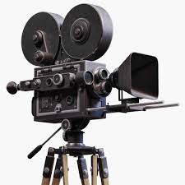
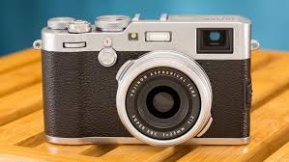
un appareil photo
une caméra

Slide 6
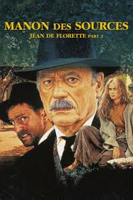

Slide 7
Devoirs

Slide 8
Billet de sortie
Quel est le plus grand animal qui peut habiter votre maison?

